Slide 1
Pared anterolateral del abdomen
(anatomía Clínica de Moore)
Unidad Didáctica de anatomía Humana, Facultad de Ciencias Medicas USAC, año 2015

Slide 2

Se extiende desde la caja torácica hasta la pelvis.
Limitada superiormente por: los cartílagos costales 7mo a 10mo y la apófisis xifoides.
Inferiormente por: ligamentos inguinales, crestas iliacas, crestas púbicas y sínfisis púbica.
Esta formada de superficial a profundo por:
    Piel
    Tcs (fascia superficial)
    Músculos y aponeurosis
    Fascia profunda
    Grasa extra peritoneal
    Peritoneo parietal

Slide 3
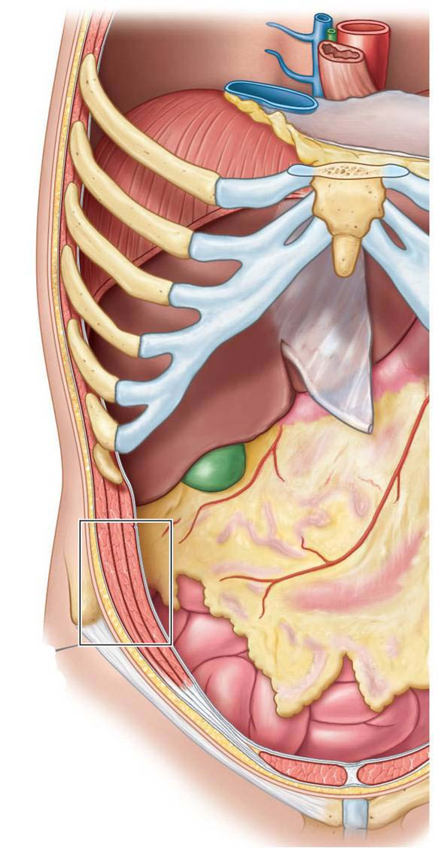

Slide 4
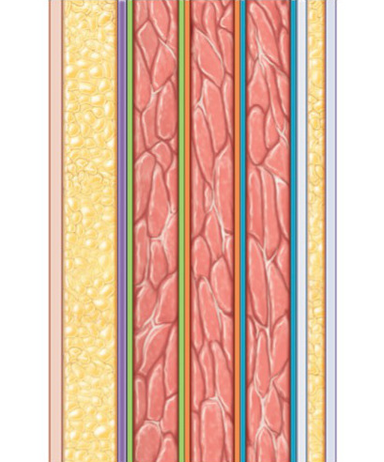
piel
Fascia endoabdominal
Capa superficial adiposa del TCS
Capa profunda membranosa del TCS
Gracia extraperitoneal
Fascia profunda de revestimiento
Peritoneo

Slide 5
Fascias de la pared anterolateral
El tcs contiene cantidades variables de grasa
Es el principal sitio de deposito de grasa.
Los varones acumulan grasa en la parte baja del abdomen.
Por debajo del ombligo el tcs se organiza en dos capas:
  Capa superficial adiposa (fascia de Camper)
  Capa profunda membranosa (fascia de Scarpa)

Slide 6
La fascia profunda o de revestimiento se divide en 3 capas:
  Superficial
  Intermedia profunda
Y cubren las y cubren a los músculos y aponeurosis de la pared.
La superficie interna o profunda de l pared anterolateral del abdomen esta cubierta por la fascia endoabdominal

Slide 7
La fascia endoabdominal cuando cubre al musculo transverso y su aponeurosis se denomina fascia transversal.
La fascia endoabdominal esta cubierta a su vez por el peritoneo parietal.

Slide 8
Músculos de la pared
Estos son 5 músculos: 3 planos y 2 verticales:
  Oblicuo externo (plano)
  Oblicuo interno (plano)
  Transverso (plano)
  Recto del abdomen (vertical)
  Piramidal (vertical)

Slide 9
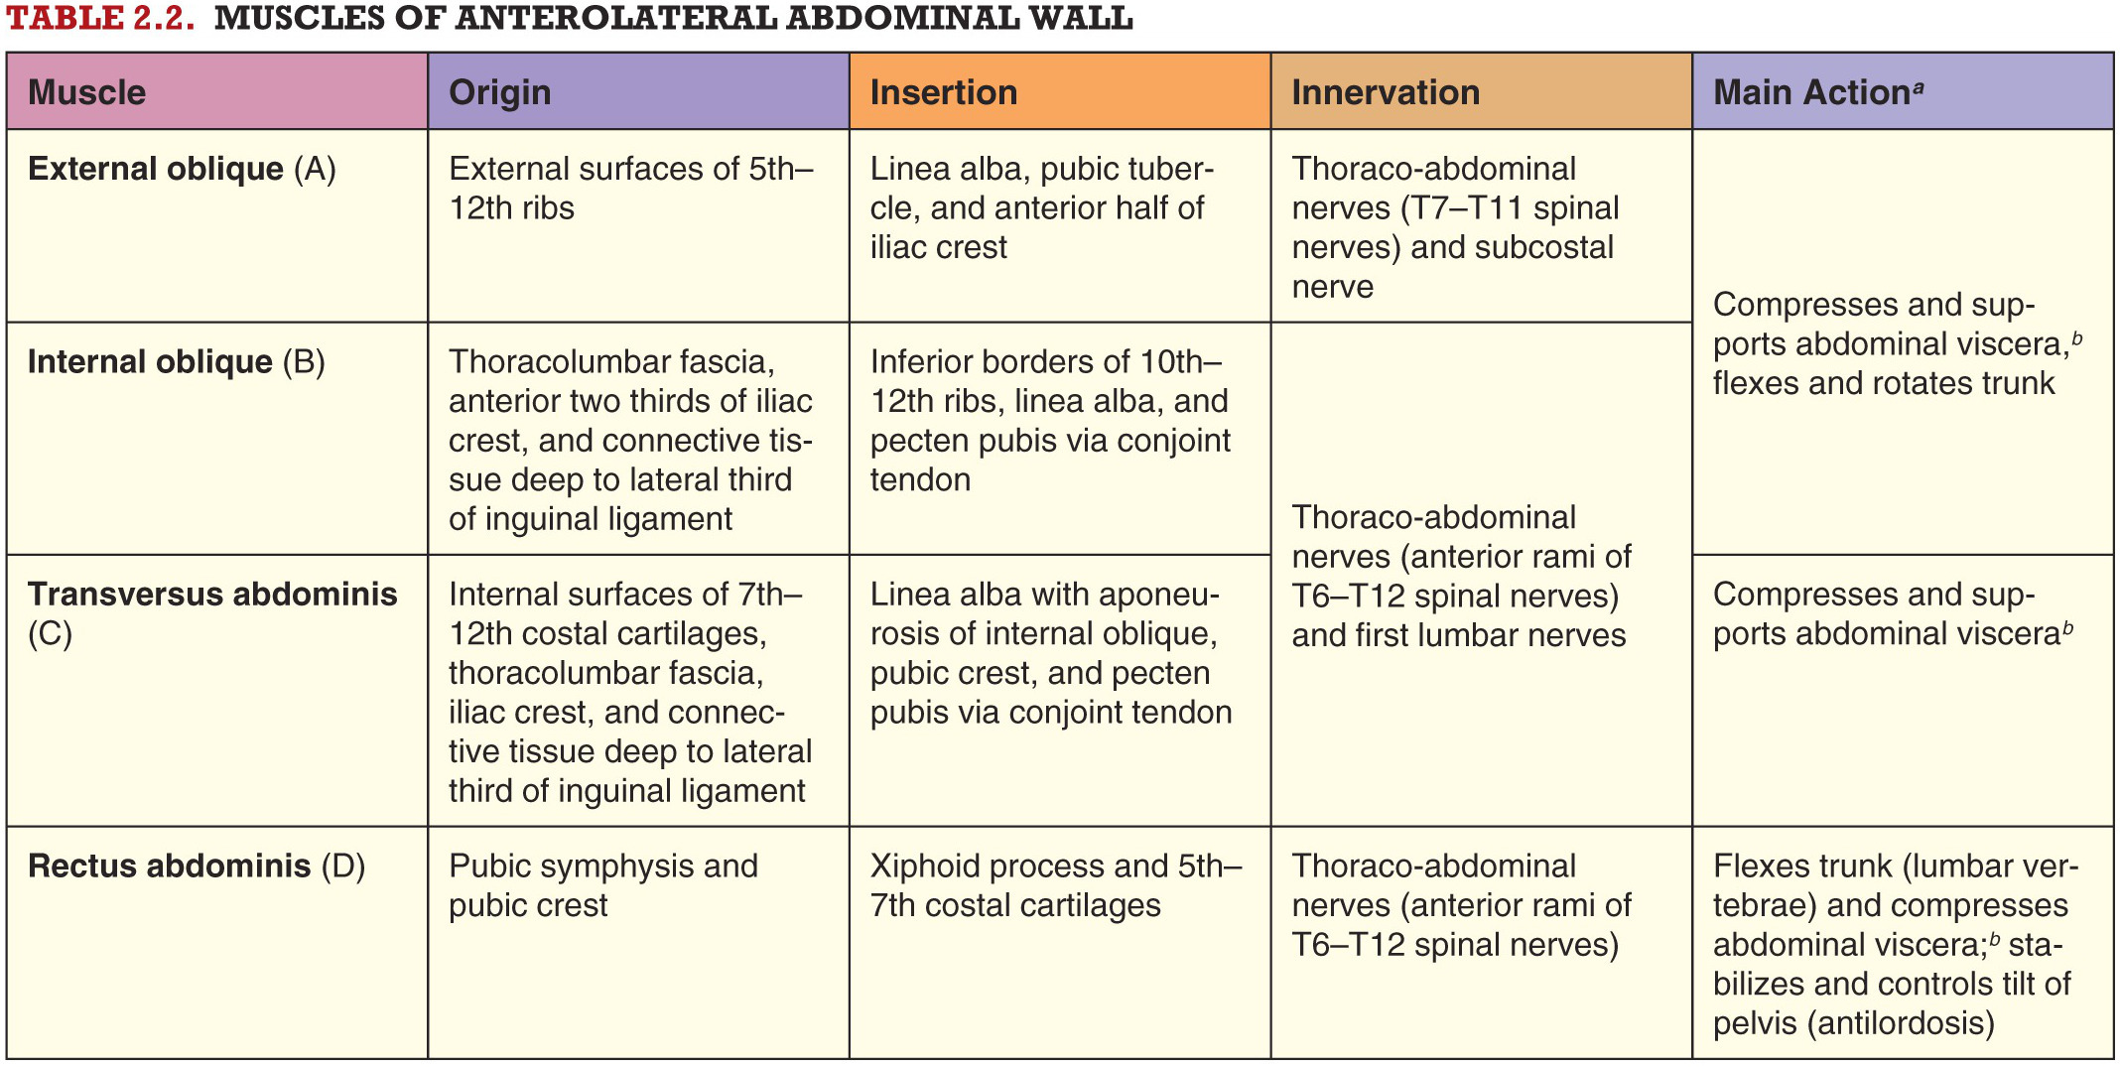

Slide 10
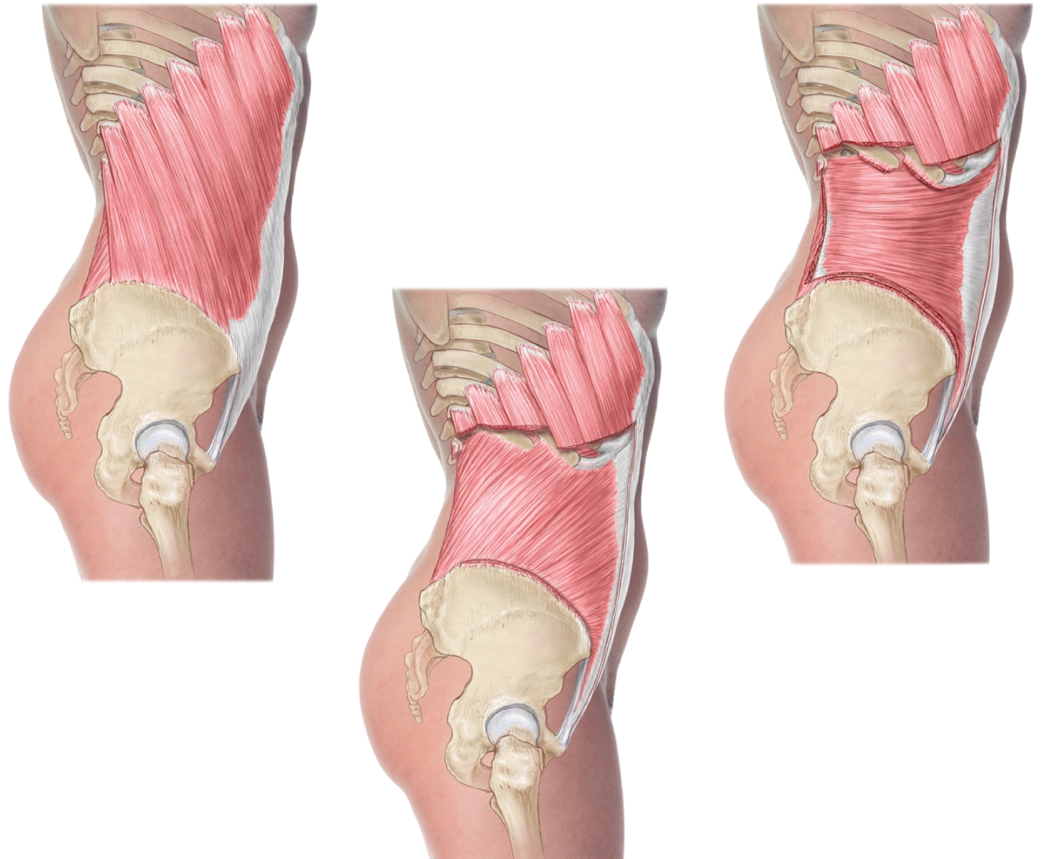

Slide 11
Músculos rectos del abdomen

Slide 12
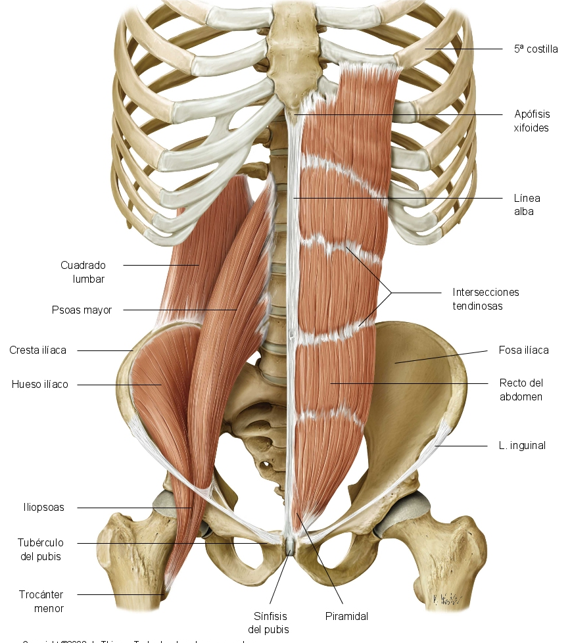
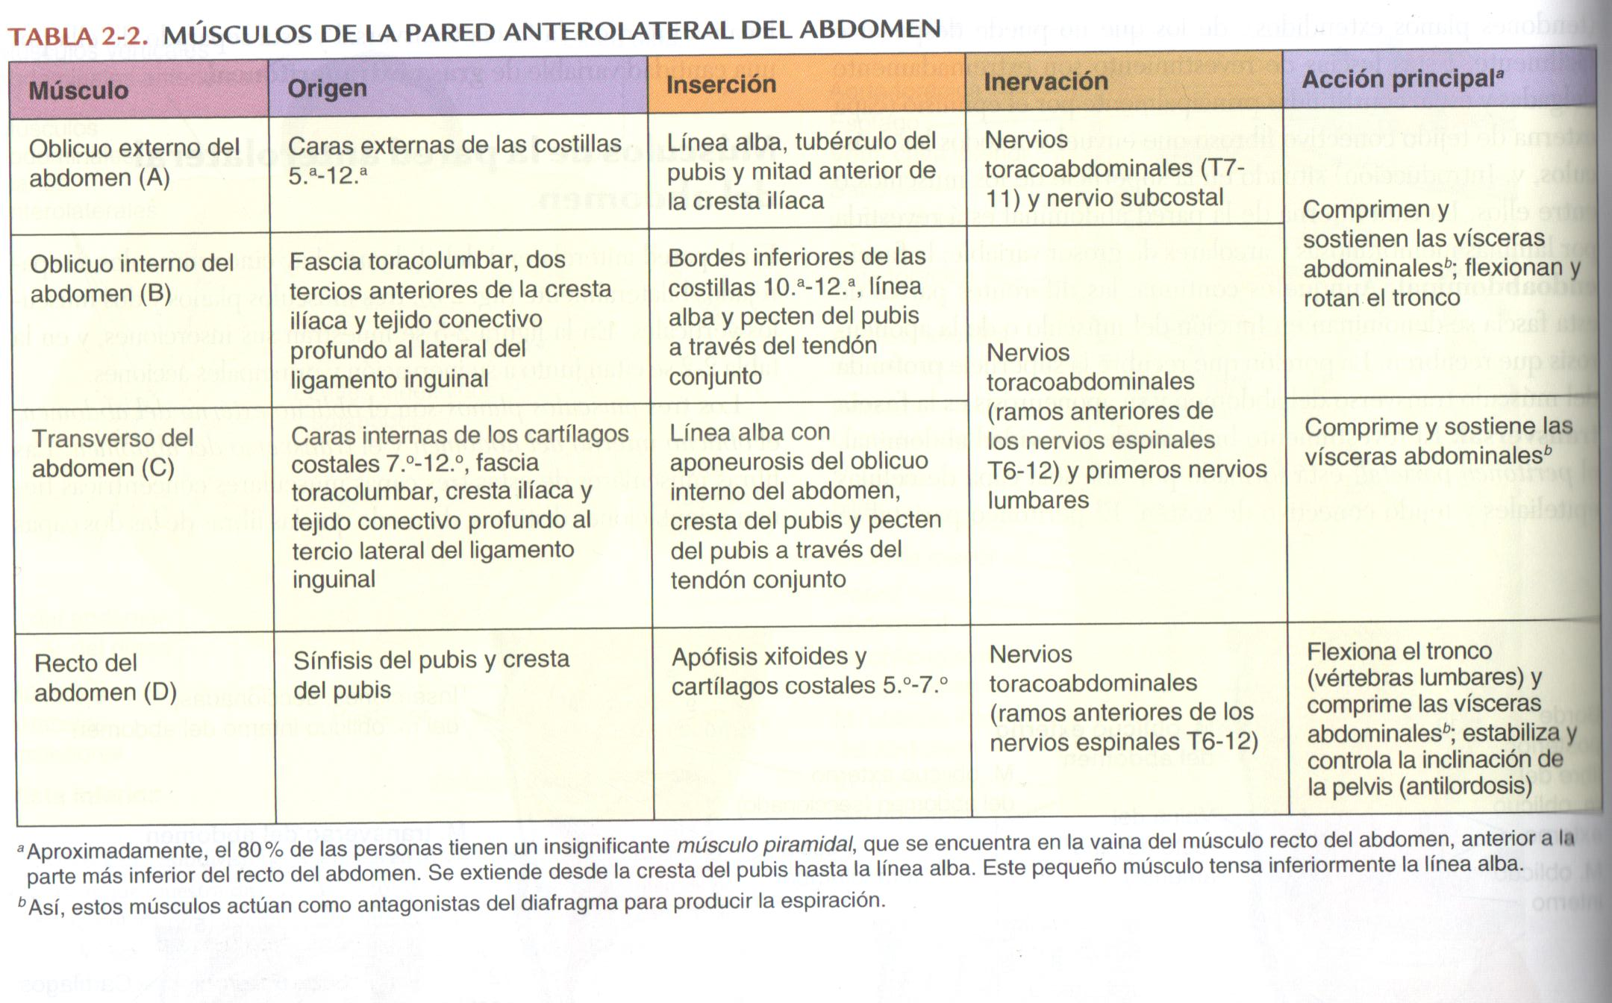

Slide 13
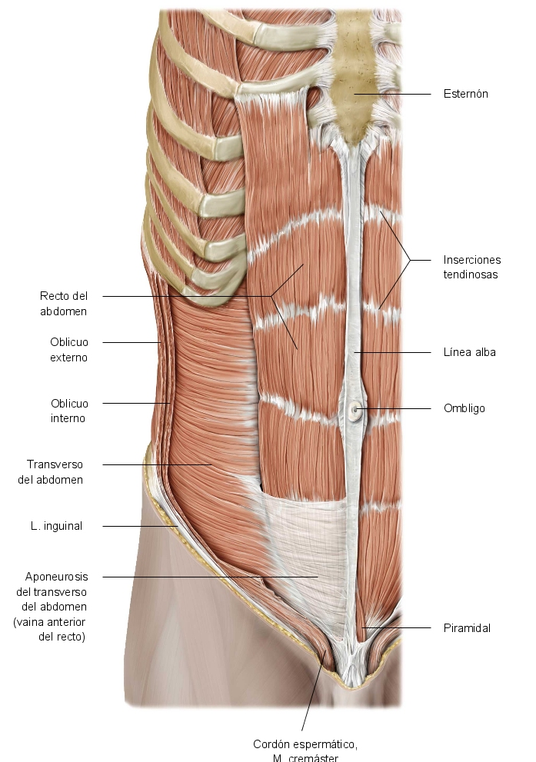

Slide 14
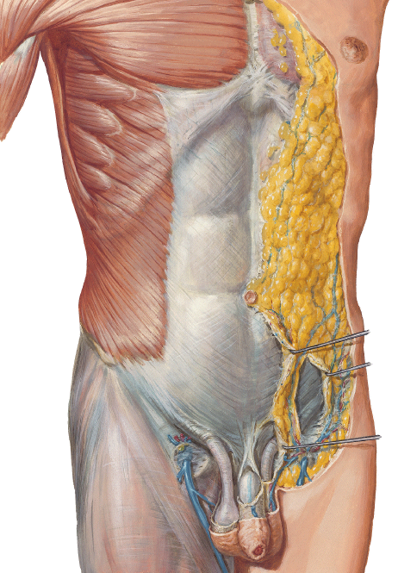

Slide 15
Músculos oblicuos externos del abdomen

Slide 16
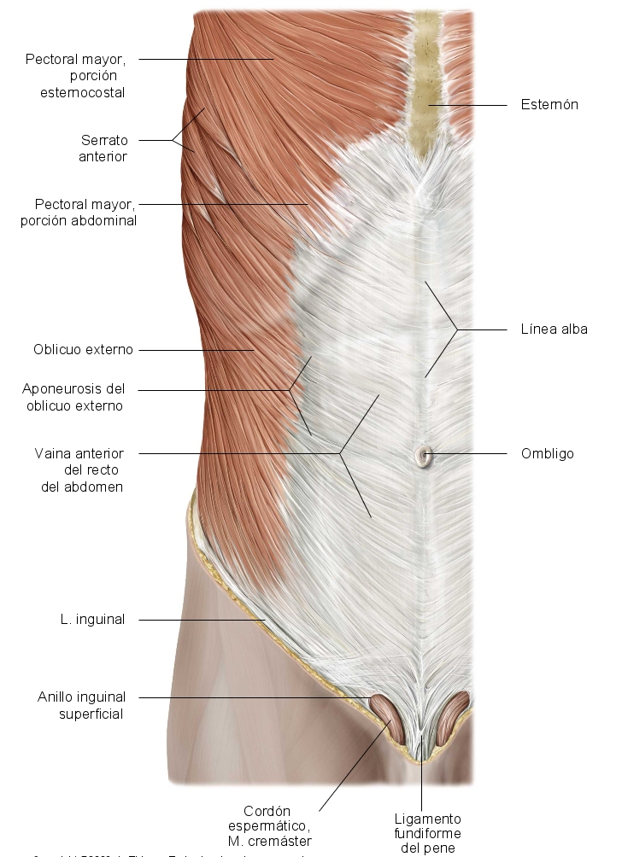

Slide 17
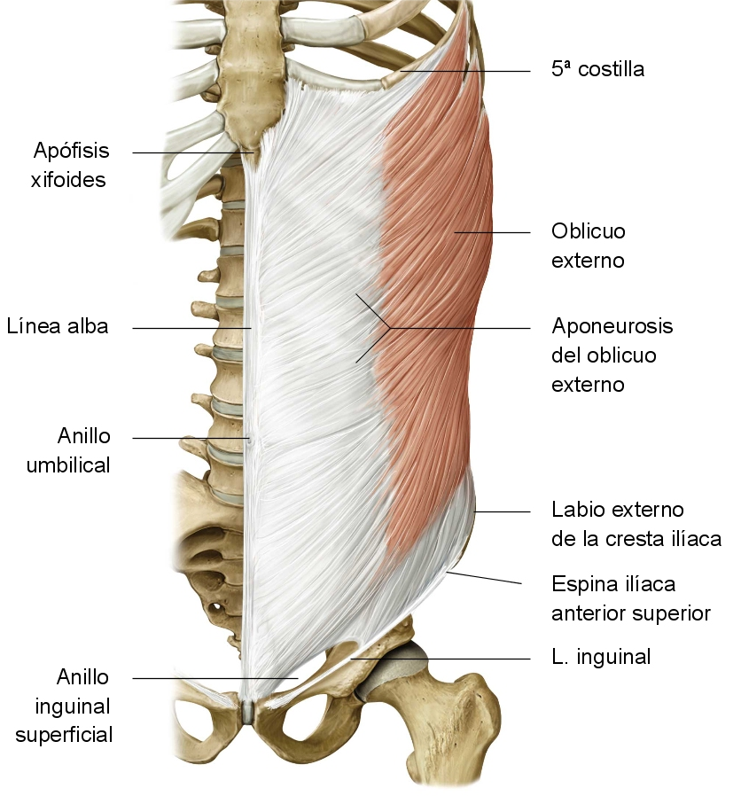

Slide 18
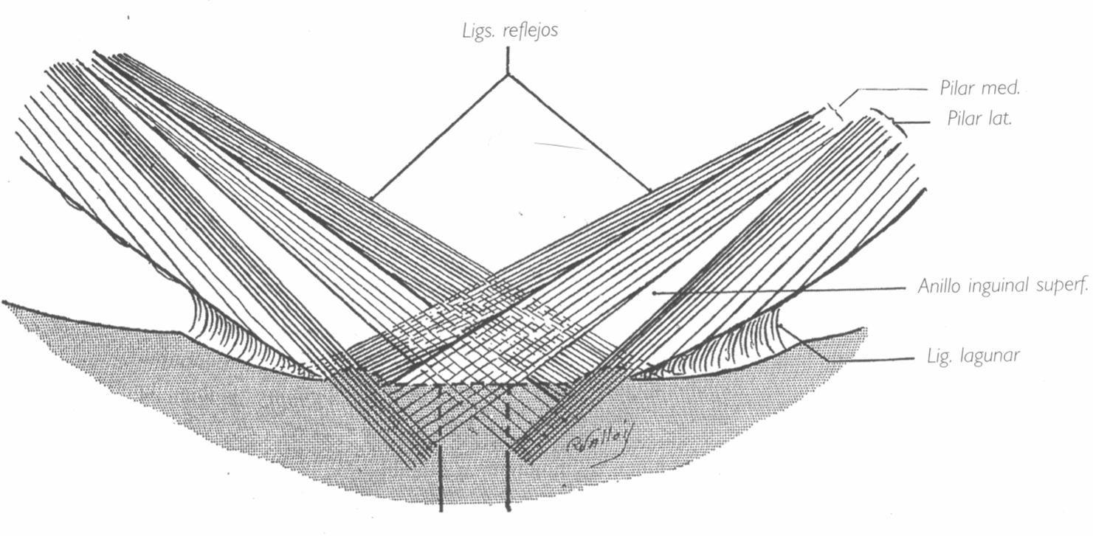

Slide 19
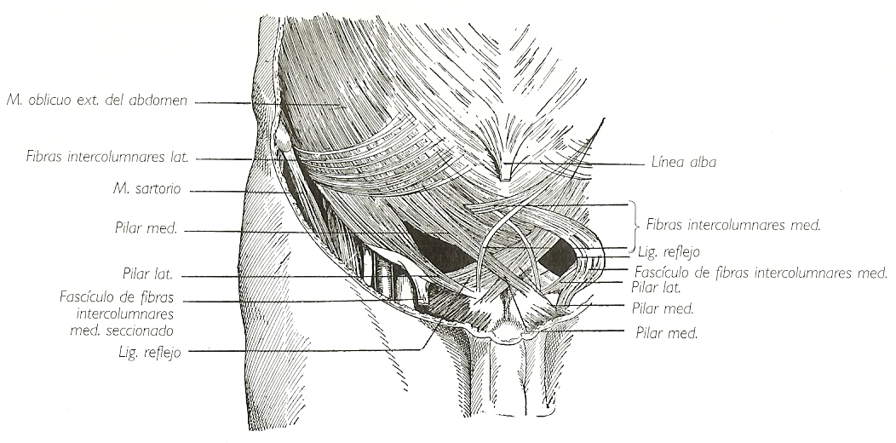

Slide 20
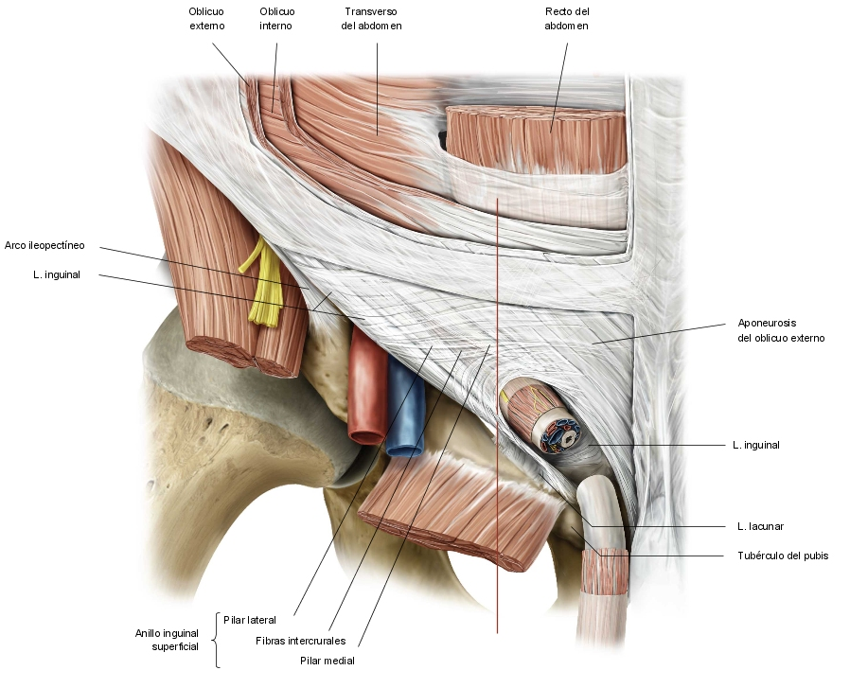

Slide 21
Músculos oblicuos internos del abdomen

Slide 22
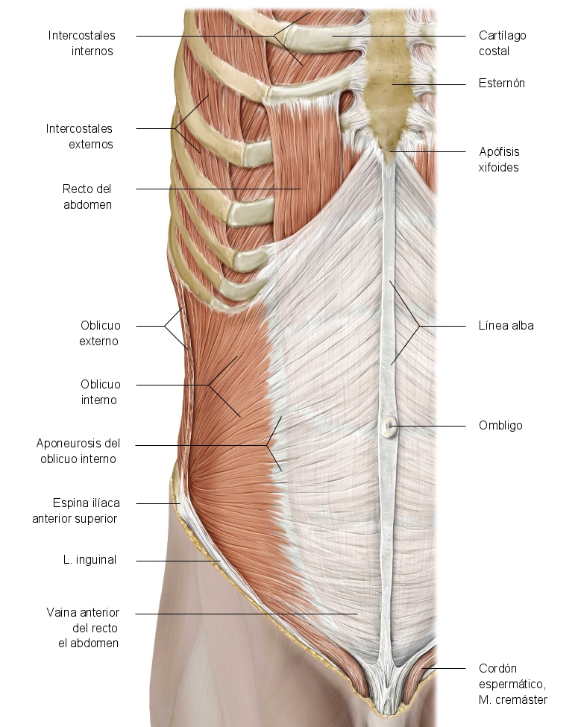

Slide 23
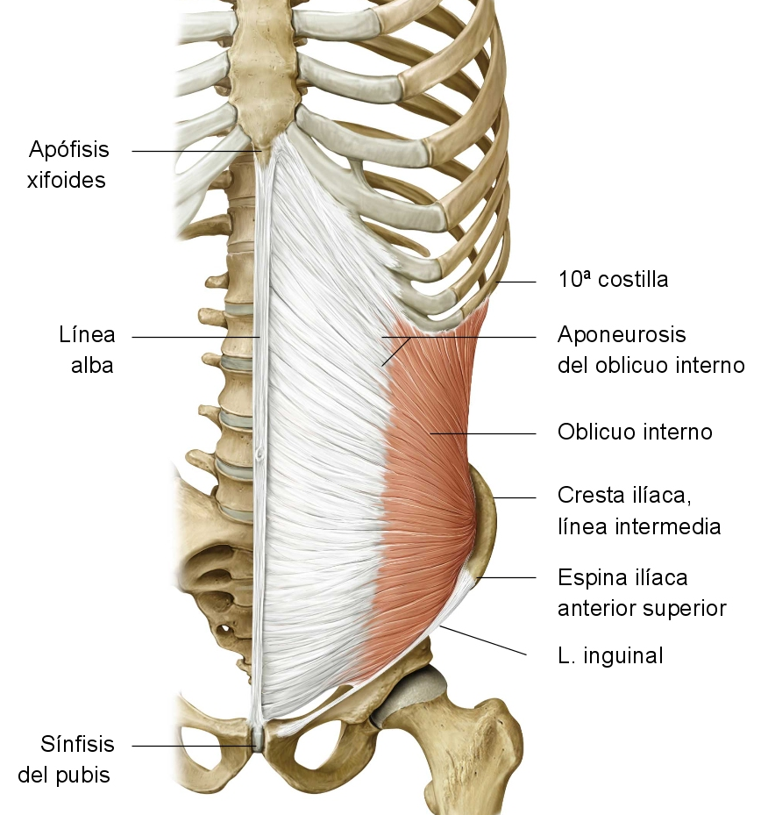

Slide 24
Músculos transversos del abdomen

Slide 26
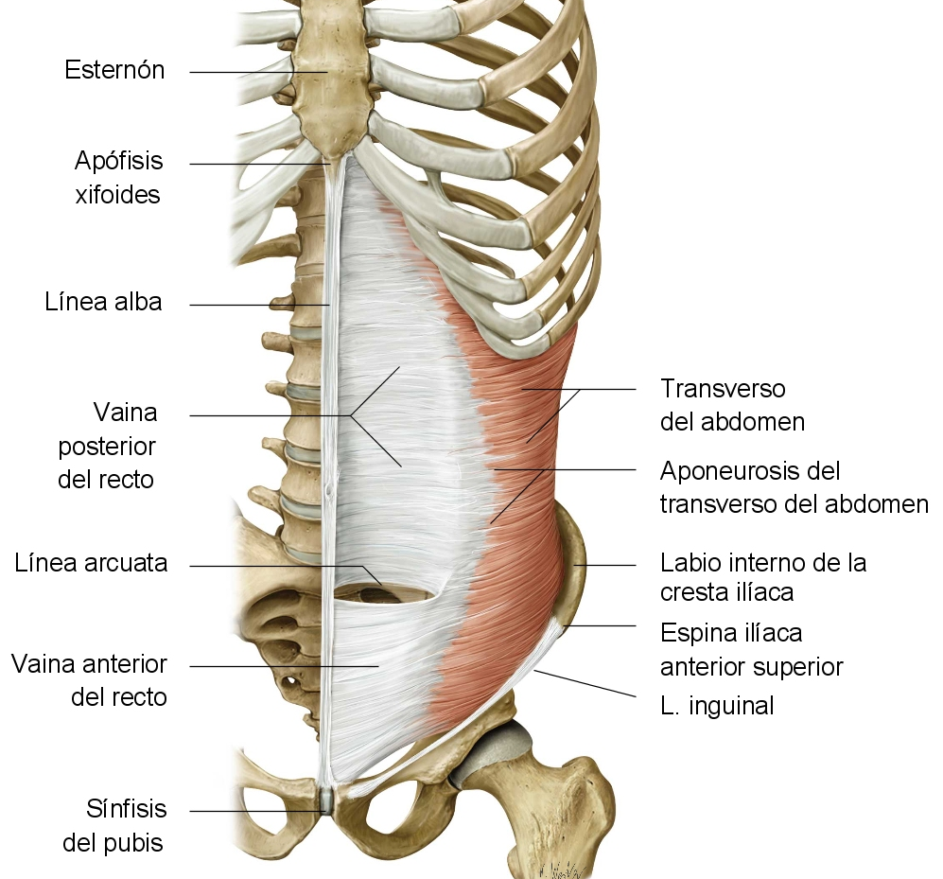

Slide 27
Vaina del músculo recto, línea alba y ombligo
El músculo recto del abdomen no tiene fascia propia que lo cubra por eso los músculos anchos del abdomen le proporcionan una cobertura, la vaina del músculo recto.
Esta formada de la siguiente manera:
    La aponeurosis del músculo oblicuo externo cubre al músculo recto anteriormente.
    La aponeurosis del oblicuo interno se divide en sus 2/3 o ¾ superiores en dos hojas: una anterior y otra posterior al músculo recto.
    La aponeurosis del músculo transverso pasa posterior al músculo recto en sus 2/3 o sus ¾ superiores.

Slide 28
En el tercio o cuarto inferior la vaina esta formada por la aponeurosis de los 3 músculos anchos del abdomen anteriormente y por la fascia transversal posteriormente.
El límite entre el entre los ¾ superiores y el cuarto inferior de la parte posterior de la vaina esta marcada por un engrosamiento llamado línea arqueada.
Dentro de la vaina se encuentran también los vasos epigástricos superiores e inferiores, vasos linfáticos y la parte distal de los nervios toracoabdominales

Slide 31
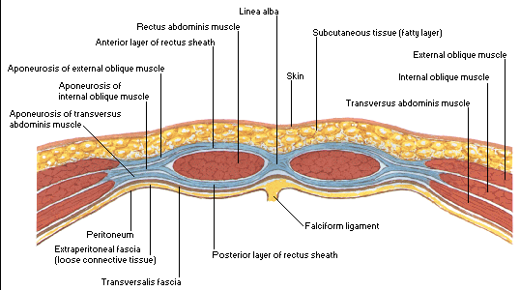
Vaina del los rectos superior a la línea arcuata

Slide 32
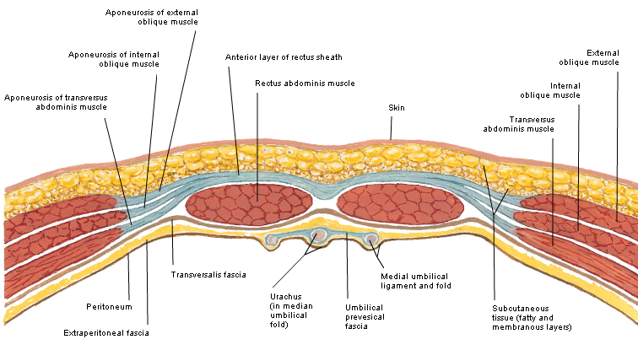
Inferior a la línea arcuata

Slide 33
Línea alba
se localiza sobre la línea media del abdomen en sentido vertical.
Esta formada por la unión de las aponeurosis de los músculos anchos del abdomen bilaterales
Se ensancha superior al ombligo
Se estrecha inferior al ombligo
En su espesor se encuentra el anillo umbilical

Slide 34
Ombligo
El anillo umbilical es un defecto de la pared por donde pasan los vasos sanguíneos que va y vienen del feto a la placenta.
Cuando el cordón umbilical se cae entre los 7 y 14 días después del nacimiento, el ombligo se deprime y la piel se eleva dando le el aspecto que ya conocemos.
En el ombligo es donde se fusionan las capas de la pared anterolateral.

Slide 35
Funciones y acciones de los músculos de la pared
Soporte firme y dilatable para la pared.
Sostienen las vísceras abdominales.
Protegen las vísceras de muchas lesiones.
Comprimen el contenido abdominal para mantener o aumentar la presión intraabdominal.
Mueven el tronco.
Ayudan a mantener la postura

Slide 36
Inervación
Dermatomas: es el área sensitiva en la piel de la pared anterolateral del abdomen, proporcionada por los ramos anteriores de los nervios espinales T7 a T12, llamados intercostales hasta T11 y subcostal T12

Slide 37
Las porciones distales de los ramos anteriores de los nervios espinales T7 a T12 se pueden nombrar específicamente como sigue:
Nervios toracoabdominales: son de T7 a T11.
Ramos cutáneos laterales (torácicos): de T7 a T9 o T10.
Nervio subcostal: T12.
Nervios iliohipogastrico e ilioinguinal son ramos del ramo anterior del nervio espinal L1 que es parte del plexo lumbar específicamente.

Slide 38
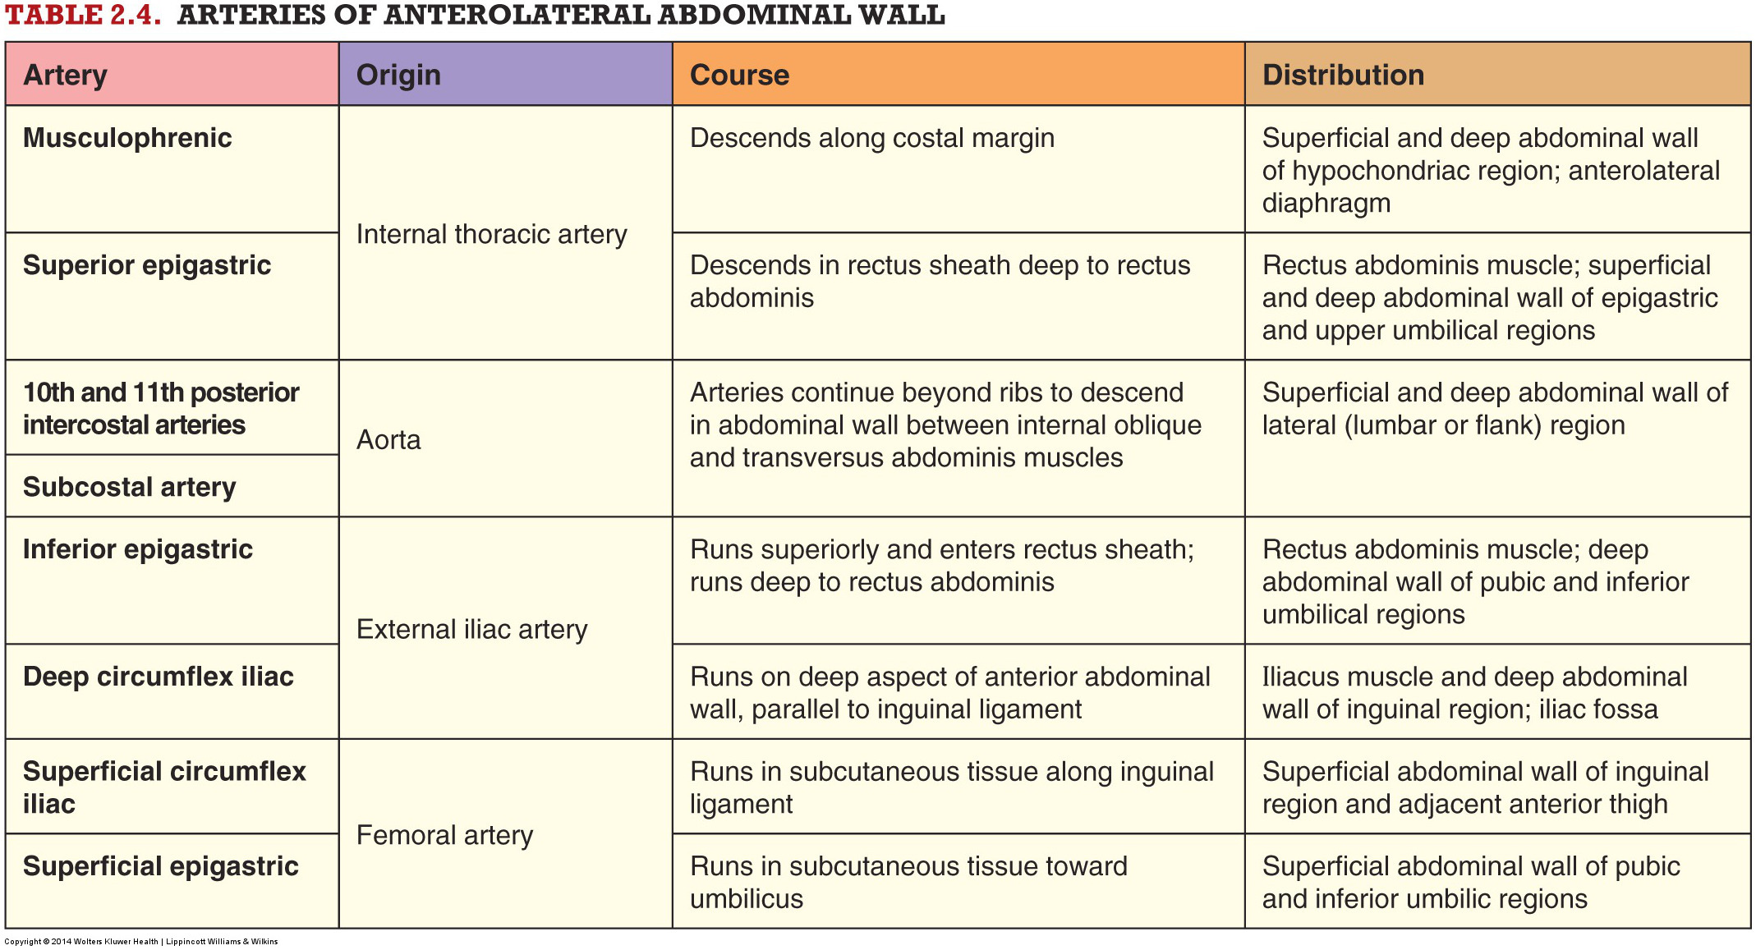
Arterias de la pared

Slide 39
Venas de la pared
En la pared encontramos un extenso plexo venos que drena la sangre de la pared anterolateral. Este plexo drena:
  Superiormente en la vena torácica interna medialmente y en la vena torácica lateral lateralmente.
  Inferiormente en las venas: epigástrica superficial que desemboca en la vena safena mayor; y epigástrica inferior que drena en la vena iliaca externa.

Slide 40
Las venas alrededor del ombligo drenan en las venas para umbilicales que drenan en la vena porta hepática.
Entre la vena epigástrica superficial y la vena torácica lateral existe una vena anastomótica llamada vena toracoepigástrica.
Su importancia radica en el hecho de que cuando existe bloqueo en el sistema de las venas cavas o de la vena porta, permiten la circulación colateral.

Slide 41
Características de la superficie interna de la pared anterolateral
esta superficie esta cubierta por peritoneo parietal y forma pliegues al cubrir ciertas estructuras:
  Pliegue umbilical medio se forma cuando el peritoneo cubre al ligamento umbilical medio que se extiende desde el ombligo al vértice de la vejiga.
  Los pliegues umbilicales mediales se forman cuando el peritoneo cubre a los ligamentos umbilicales mediales que son el resultado de la obliteración de parte de las arterias umbilicales

Slide 42
  Los pliegues umbilicales laterales se forman cuando el peritoneo cubre a los vasos epigástricos inferiores.
Entre los diferentes pliegues se forman fosas:
  Entre los pliegues umbilicales medio y medial se forma la fosa supraumbilical.
  Entre los pliegues umbilicales medial y lateral se forma la fosa inguinal mediales. Hernias directas.
  Lateral al pliegue umbilical lateral se localiza la fosa inguinal lateral que corresponde al anillo inguinal profundo del conducto inguinal. Aquí se forman la hernias inguinales indirectas.

Slide 43
El ligamento falciforme del hígado se extiende desde el ombligo al hígado. Envuelve en su borde inferior al ligamento redondo y las venas paraumbilicales.

Slide 44


